Slide 1
Почему он «Колосок»?
Сказка – быль
(из истории МКДОУ «Детский сад
общеразвивающего вида № 11 г. Киренска»)
Автор сказки:
Бренёва Наталья Евгеньевна -
руководитель историко-краеведческого музея.

Slide 2
Давно это было. Жила на свете одна добрая, весёлая девушка. Красивое, как цветок, имя носила. Розою её звали. Училась она в городе Иркутске и мечтала быть заведующей в детском саду. Однажды мечта её сбылась.

Slide 3
Направили Розу работать воспитателем в город Киренск. Работала она весело, с огоньком, любили её дети, уважали родители и стали называть Розою Ивановной.

Slide 4
Понравился ей наш город, вокруг сопки лесами поросшие, поля просторные, зорьки ясные над Леной – рекой. Полюбились ей киренчане, сильные, смелые, да работящие.

Slide 5
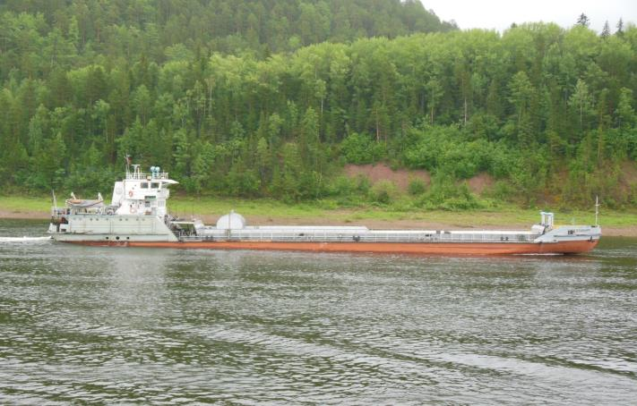
Они суда по реке водили, возили грузы на Север.
А дома их ждали жёны и дети.

Slide 6
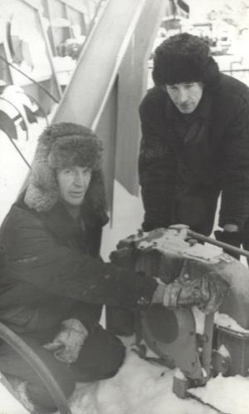
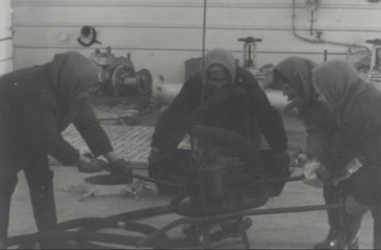
Зимой, когда мороз покрывал реку ледяным мостом, они отдыхали,
охотились, ремонтировали свои теплоходы и водили ребятишек в сад.
Хорошо было детям в садике, да только не всем хватало мест.

Slide 7
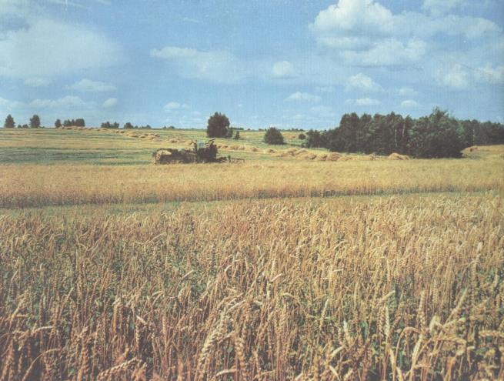
В ту пору, на окраине Киренска простиралось поле ржи. Солнечные
лучики согревали каждый колосок, а лёгкий летний ветерок ласково их
покачивал, весело нашёптывал им свои волшебные сказки,
напевал чудесные песенки.

Slide 8
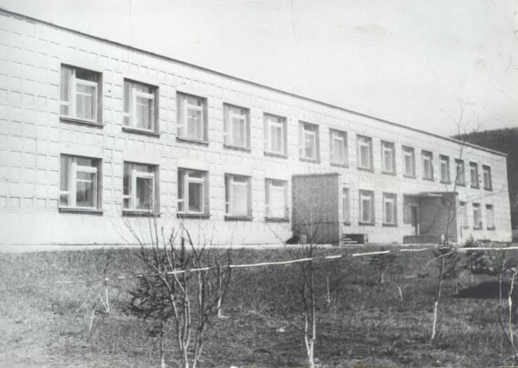
Пришли на поле строители, приметили это место солнечное, где привольно
и радостно жилось колоскам в поле. И решили они, что детишкам здесь тоже
будет хорошо. Построили для них большое двухэтажное здание, посадили
вокруг деревца зелёные,

Slide 9
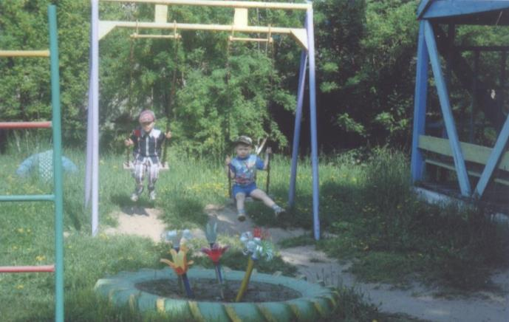
а золотистые просторы украсили цветами сказочными, качелями, горками
разноцветными, верандами просторными, чтобы дети могли гулять круглый
год на свежем воздухе.

Slide 10
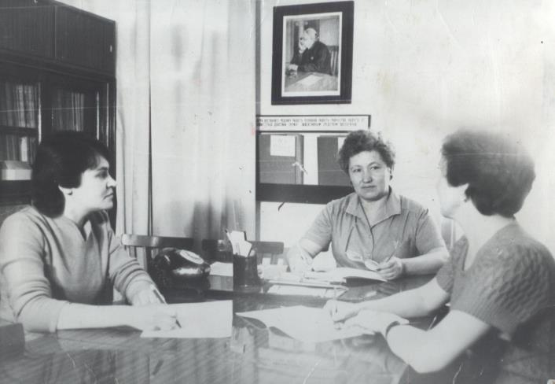
Стала Роза Ивановна царицей этого колоскового царства,
а садик свой назвала «Колоском».

Slide 11
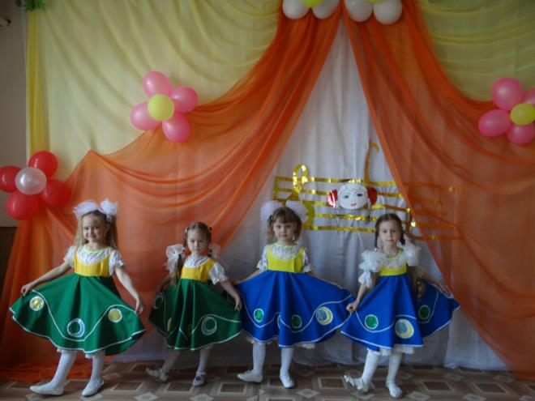
Зёрнышки в «Колоске» росли талантливыми.
Участвовали в конкурсах городских ,

Slide 12
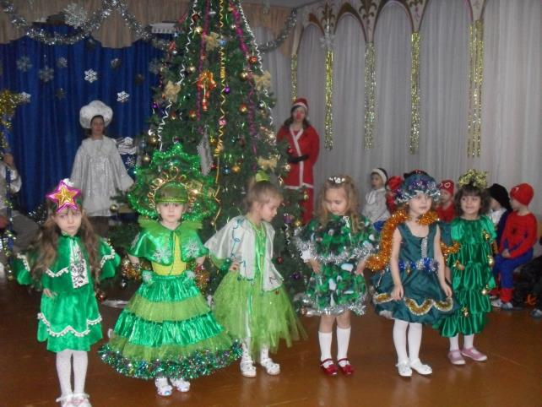
проводили праздники увлекательные,

Slide 13
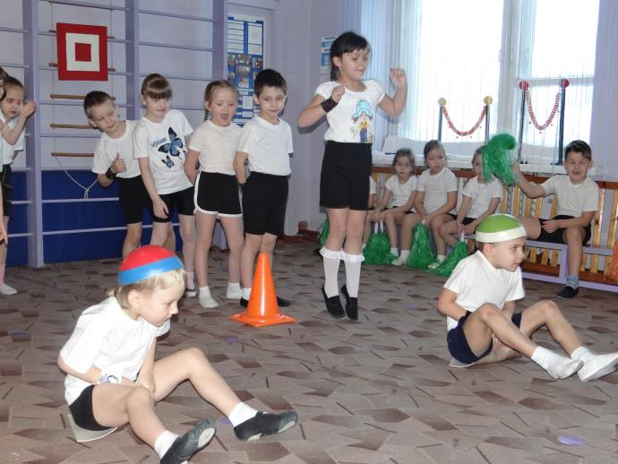
досуги спортивные,

Slide 14
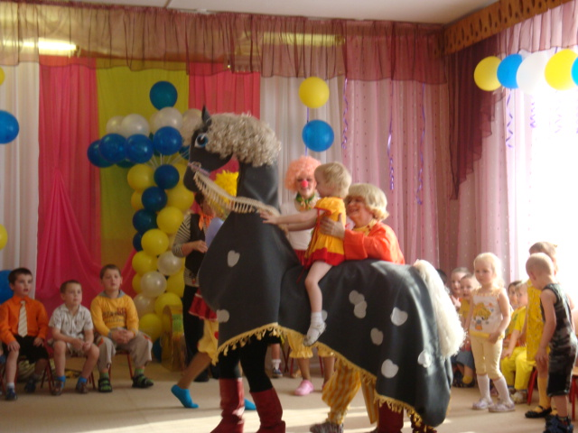
развлечения тематические.

Slide 15
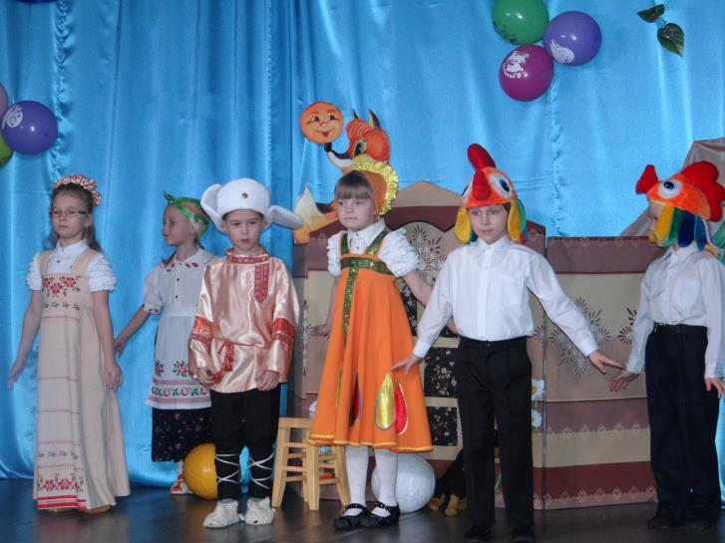
Устраивали для души театрализованные представления.

Slide 16
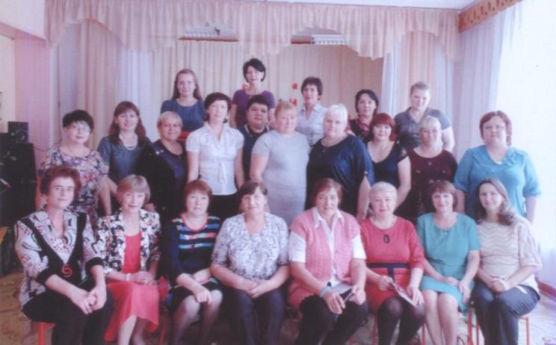
Много знаний давали им заботливые стебельки - воспитатели.

Slide 17
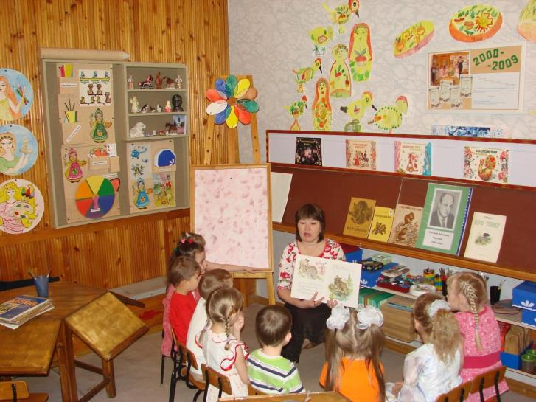
Они учили их рисовать,

Slide 18
петь и танцевать,

Slide 19
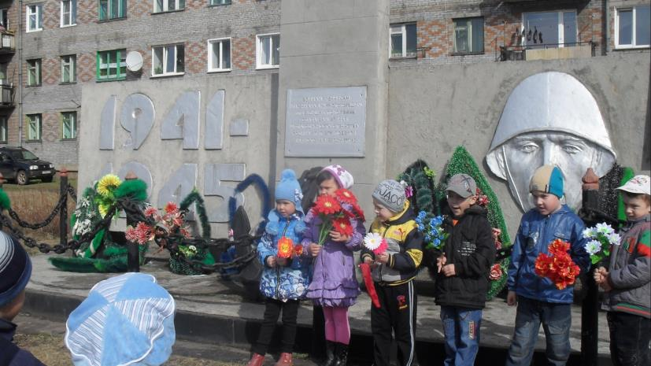
Родину любить,

Slide 20
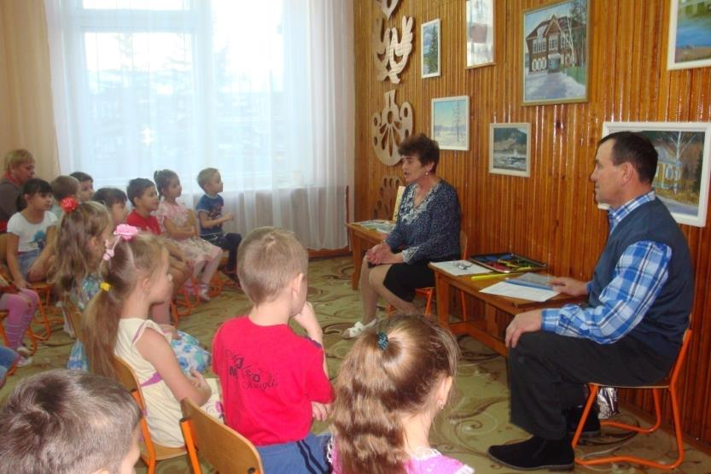
знакомили с историей края родного.

Slide 21
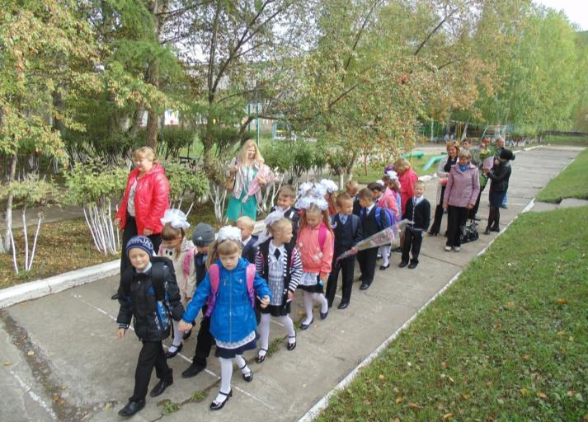
Много зёрнышек в каждом колоске - целая группа весёлых любопытных
ребятишек. С той поры, каждый год по одному «Колоску»
уходят дети из садика в школу.

Slide 22
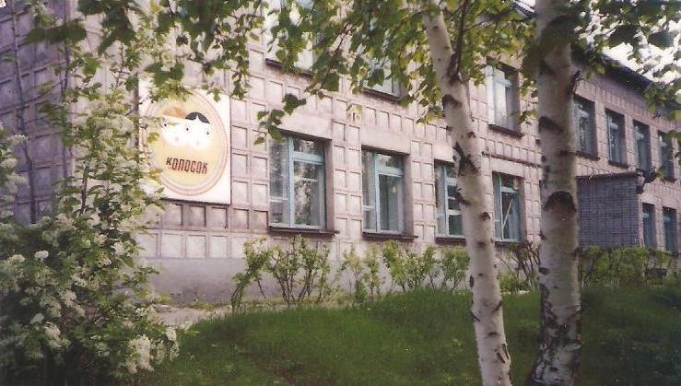
Много лет прошло, пролетело. Выросли деревца богатырями могучими.

Slide 23
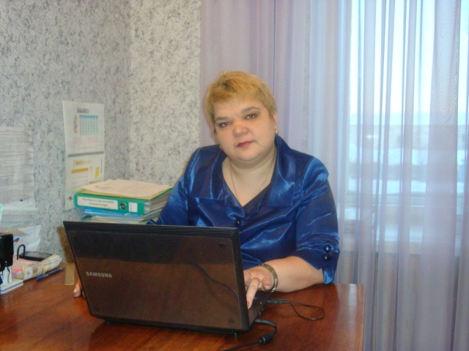
Другая заведующая - Татьяна Альбертовна колдует теперь
в колосковом государстве.

Slide 24
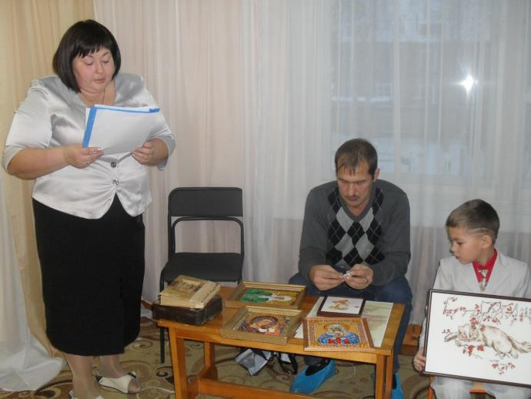
Подросли и дети – зёрнышки, стали они речниками, врачами,
учителями и привели в садик своих детей.

Slide 25
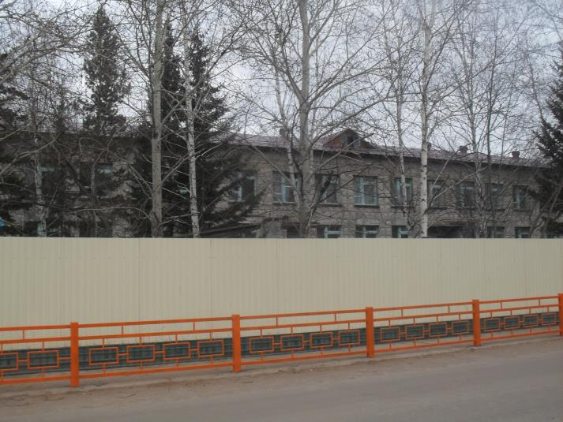
А «Колосок» по-прежнему большой и светлый.

Slide 26
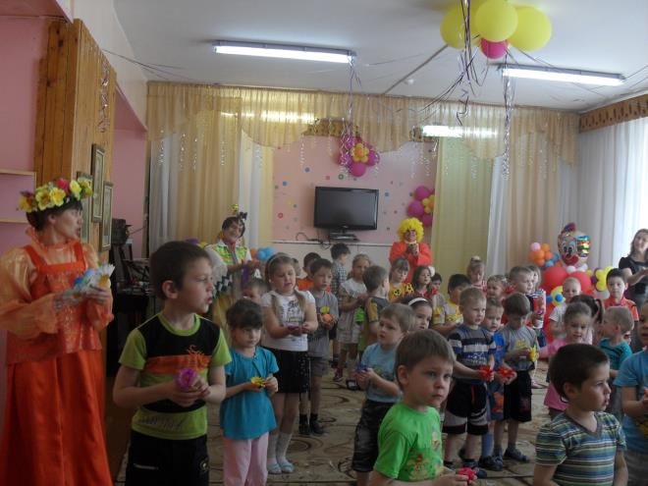
И новым деткам- зёрнышкам уютно в нём, тепло, интересно и радостно.

